Slide 1
电子器件抗辐射性能测试系统
刘 军
华中师范大学

Slide 2
主要内容
1、辐射效应
2、抗辐射性能测试系统方案
3、基于ALPIDE芯片的测试系统
4、基于MIMOSA芯片的测试系统

Slide 3
辐射效应
在一些特殊的有辐射的场合，能够使用的器件需要满足一定的抗辐射性能要求。普通的器件在辐射的环境下会产生一些由辐射导致的效应，包括总剂量效应和单粒子效应。
随着集成电路尺寸的减小和栅氧化层厚度的减薄，总剂量效应对半导体器件的影响在减小，单粒子效应成为影响器件正常工作的主要原因。

Slide 4
单粒子效应
单粒子效应（SEE）：单个高能粒子穿过微电子器件的灵敏区时造成器件状态非正常改变的一种辐射效应。
 | 类型 | 说明
非破坏性单粒子效应 | 单粒子翻转（SEU） | 只改变存储单元的信息或逻辑状态，可通过重写、复位或者重新上电加载的方式修复
 | 单粒子锁定（SEL）
 | 单粒子瞬态效应（SET）
灾难性单粒子效应 | 单粒子烧毁（SEB） | 对器件造成永久破坏性
 | 单粒子栅穿（SERG）

Slide 5
单粒子效应研究方法
研究方法 | 说明 | 类型
空间搭载 | 把研究单粒子效应的设备加载到航天器上，暴露在真实的太空环境里，观察这些器件的工作状态，得到器件的抗辐射特性。
地面模拟 | 产生高能粒子，模拟太空环境，用这些高能粒子去辐照器件，记录单粒子效应现象，为机理研究和抗辐射加固提供依据。 | Cf锎源模拟
 |  | 脉冲激光模拟
 |  | 加速器模拟
加速器模拟具有加速离子种类多、能量高、费用低、周期短、实验条件人为可控等诸多优点，成为最常用的研究方法。

Slide 6
加速器模拟
研究现状：将工作中的被测电子器件放在束流上，看被测电子器件发生单粒子效应的几率，如果发生的几率小于一定的数值，则认为被测电子器件具有抗辐射能力。
存在问题：收集到的关于单粒子效应产生机理的信息不够充分，无法知道具体打到被测电子器件哪个位置的辐射粒子产生了单粒子效应，很难对被测电子器件的加固设计提供准确优化方向。

Slide 7
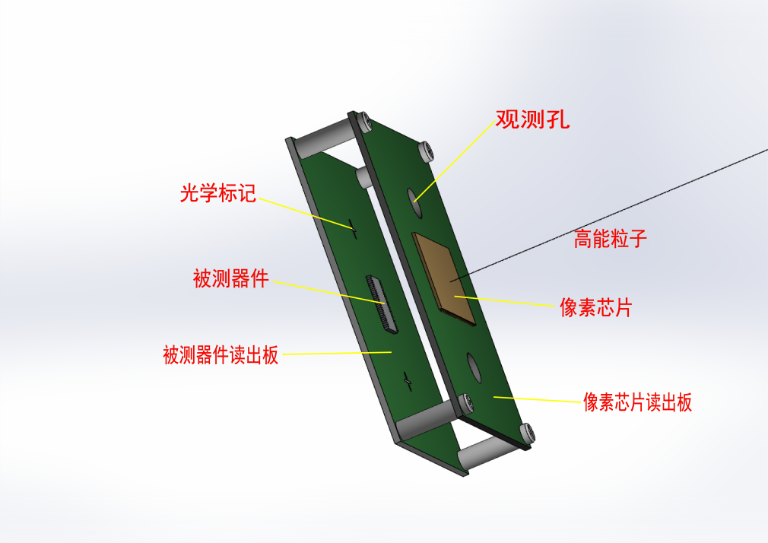
抗辐射性能测试系统方案
精确标定像素芯片和被测芯片的相对位置
高能粒子垂直穿过像素芯片打在被测器件上面
像素芯片提供位置和时间信息
被测器件提供工作状态和时间信息
结构简图
定位单粒子效应发生的位置
工作流程图

Slide 8
关键问题
1）位置分辨率
2）时间分辨率
3）相对位置标定
4）带电粒子通过像素芯片后的散射角
5）像素芯片和被测器件的距离
6）同步处理

Slide 9
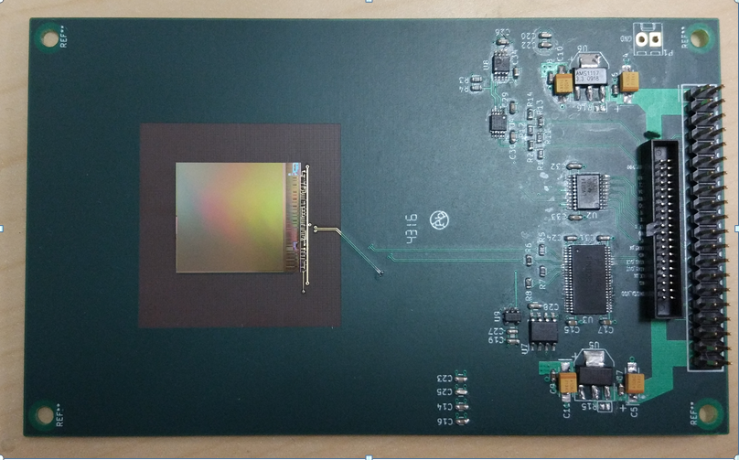
像素芯片
像素芯片的要求是必须具有很高的空间分辨能力和时间分辨能力以及足够的抗辐射能力。高能物理对撞机实验的顶点探测器芯片同时具备了以上三个特点。
 | ALPIDE | MIMOSA
设计单位 | 欧洲核子中心 | 法国斯特拉斯堡
芯片大小 | 15mm*30mm | 20mmX22mm
像素个数 | 512*1024 | 928*926
像素大小 | 29.24um*26.88um | 20umX20um
读出时间 | 10us | 185.6us 每帧
ALPIDE
MIMOSA

Slide 10
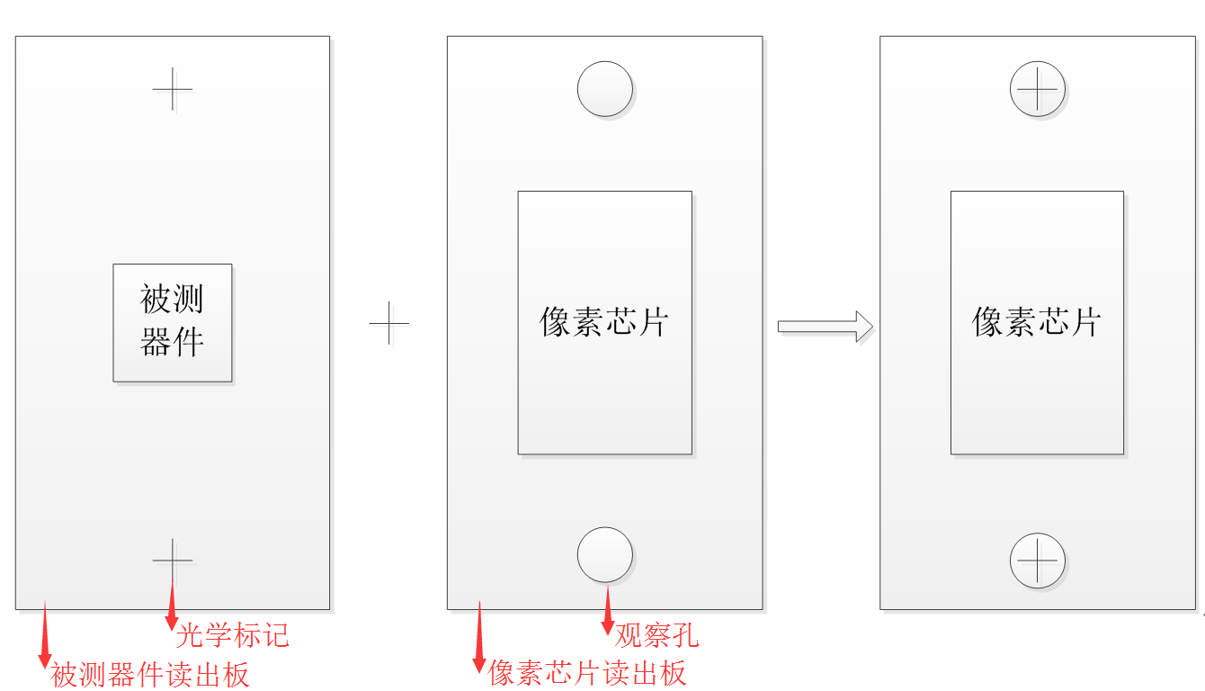
相对位置标定
1）通过被测器件读出板上的光学标记点标定被测器件的位置；
2）通过定位孔将被测器件读出板和像素芯片读出板对齐，要求经过像素芯片读出板上预留的观察孔看到被测器件读出板上的光学标记；
3）通过被测器件读出板上的光学标记标定像素芯片的位置，从而计算出被测器件和像素芯片的相对位置

Slide 11
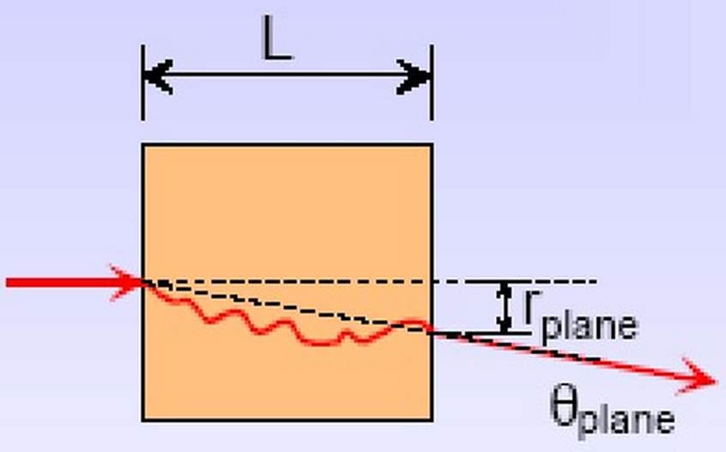
库伦散射
辐射粒子穿过像素芯片的时候,会受到像素芯片的库伦散射而发生角度偏转。像素芯片的厚度要尽可能的薄，以减小这种散射。目前工业界对于CMOS像素芯片的减薄已经能达到50微米。

Slide 12
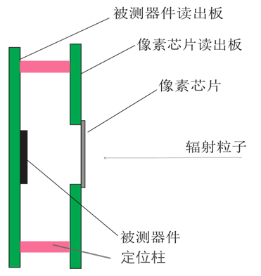
像素芯片和被测芯片的距离
穿过像素芯片的辐射粒子会继续向前运动到达被测芯片。由于辐射粒子和像素芯片的散射引起的角度偏转，将会在像素芯片与被测器件的距离上转化为空间上的不确定性。由于这段飞行导致的空间上的不确定性直接贡献给探测器的空间分辨率。

Slide 13
系统同步
1、像素芯片读出板先开始工作，以帧时钟开始计数。
2、被测芯片读出板开始工作，发送START信号给像素芯片板，并同时以相同频率开始计数。
3、像素芯片接收到START信号后，发送回当前计数值，即可得到两板计数值之差。
4、根据被测芯片工作异常时被测芯片板的计数值，即可得到像素芯片板对应时刻的计数值。
5、根据此计数值，在数据包中即可得到对应时刻像素芯片的击中信息。

Slide 14
基于ALPIDE芯片的测试系统

Slide 15
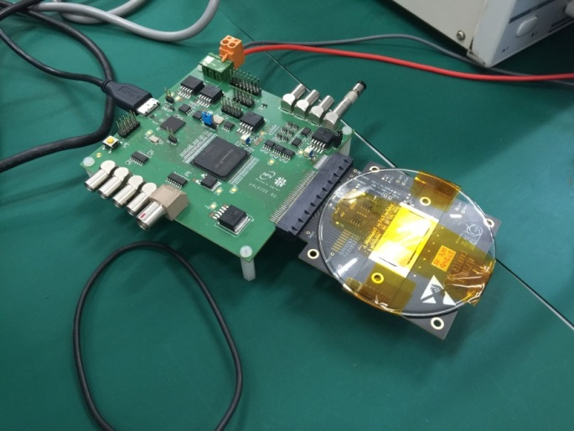
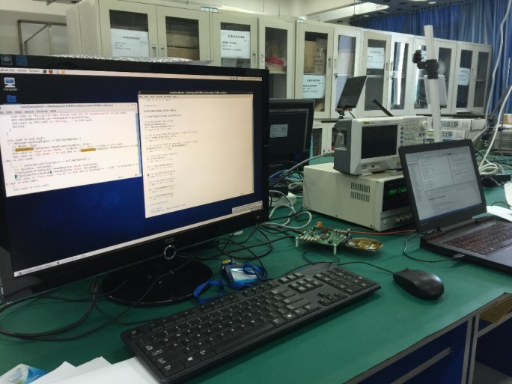
ALPIDE芯片基本测试
Power On Test
analog & digital current test
FIFO Test
32 region memory test for RRU
DAC Test
DAC test in the chip for bias setting
DAQ board + Carrier board
Digital Scan Test
digital readout of the chip
Threshold Scan Test
Threshold test for pixels
Test environment
Noise Occupancy Fake hit rate Test
Platform: Centos7.0
Firmware version: 0x247dfb13
Software version: 553aa463e8c8d67f070a49990b1cddc2 f25e1797

Slide 16
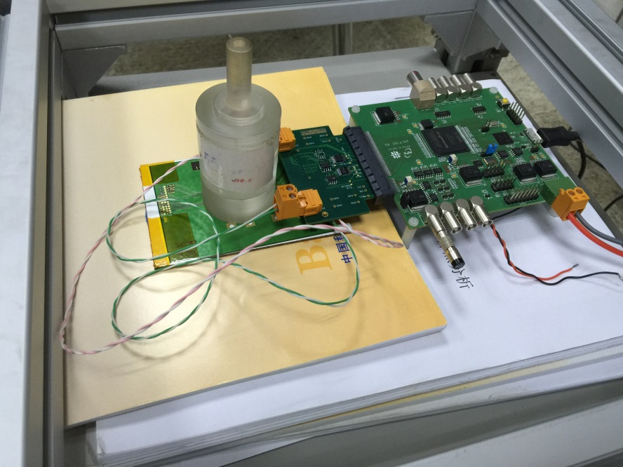
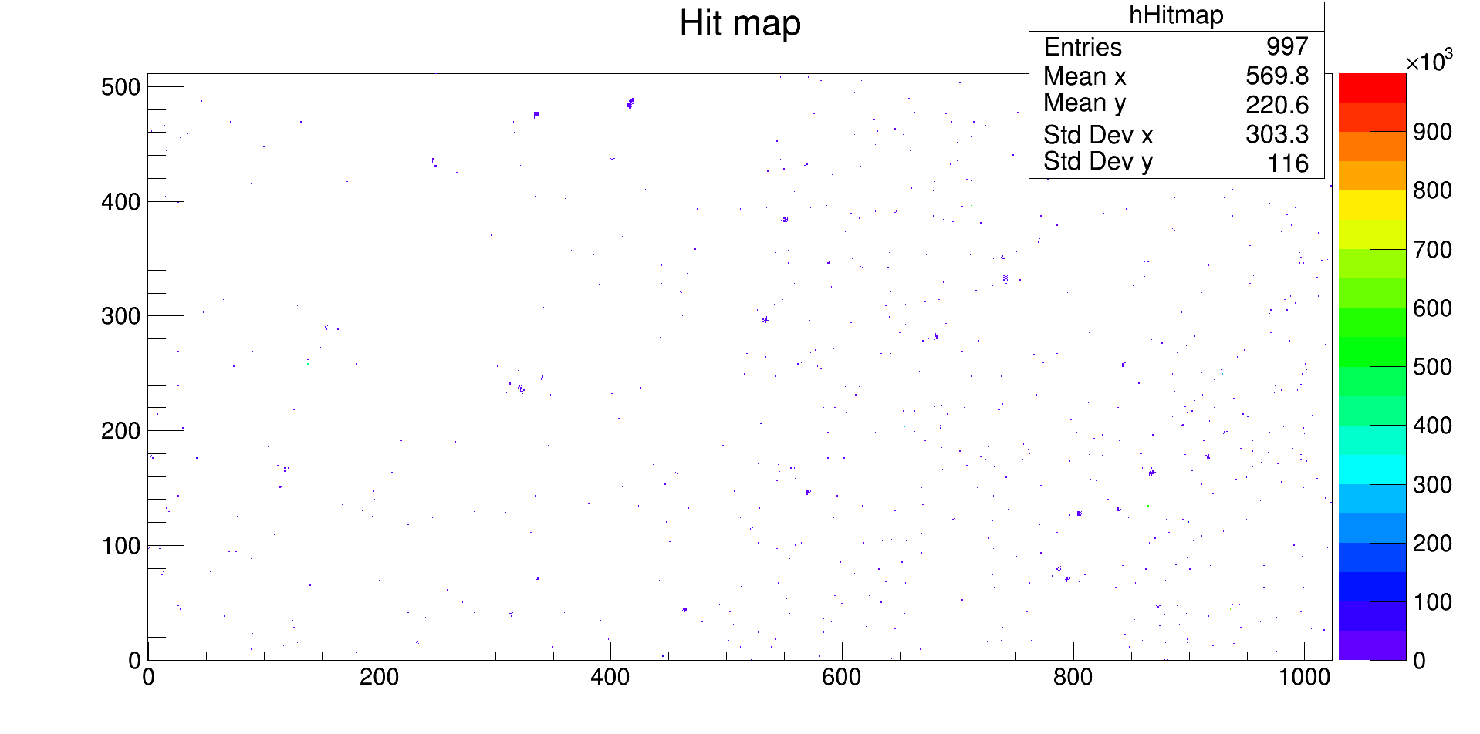
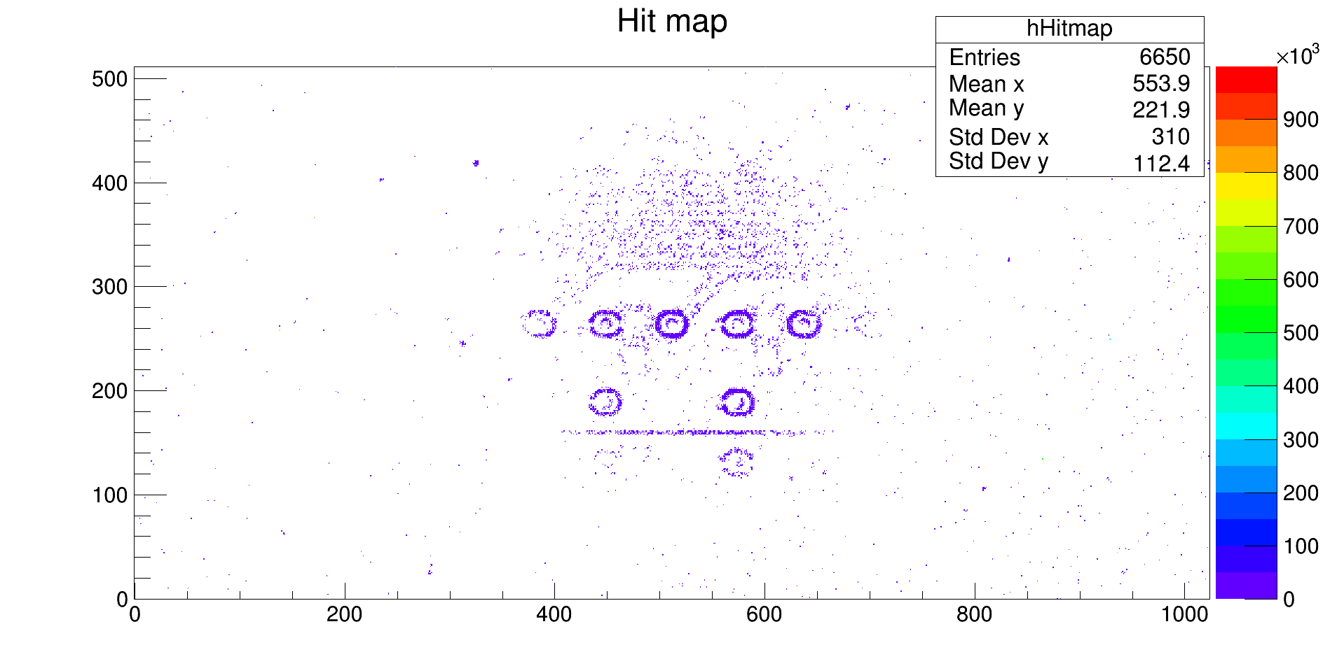
ALPIDE Test with 55Fe
No Source
DAQ board + adapter board + FLEX
Platform: Centos7.0
Firmware version: 0x247dfb13
Software version:
553aa463e8c8d67f070a49990b1cddc2 f25e1797
Source Scan with 55Fe

Slide 17
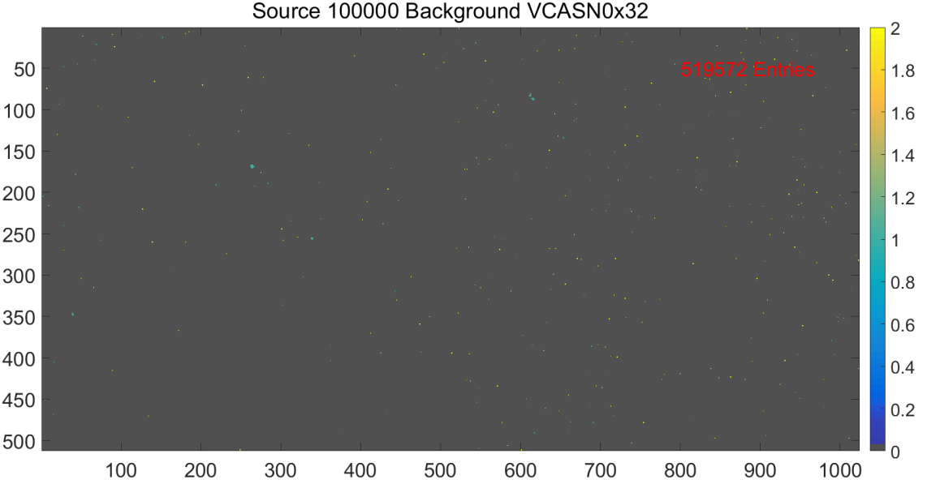
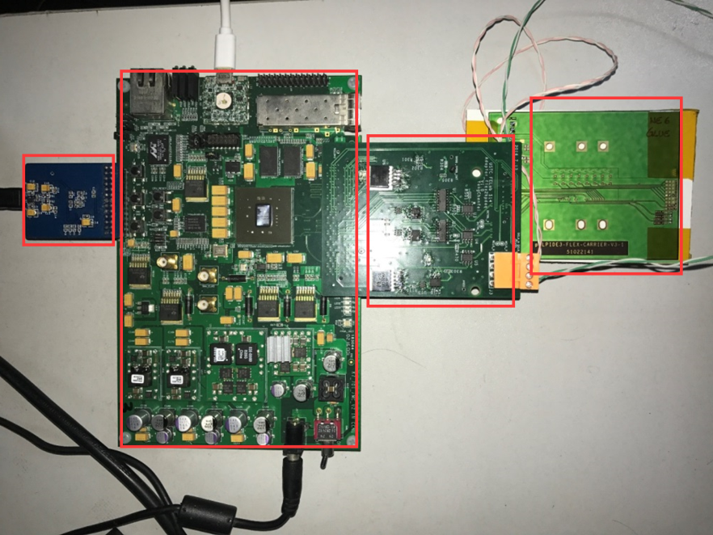
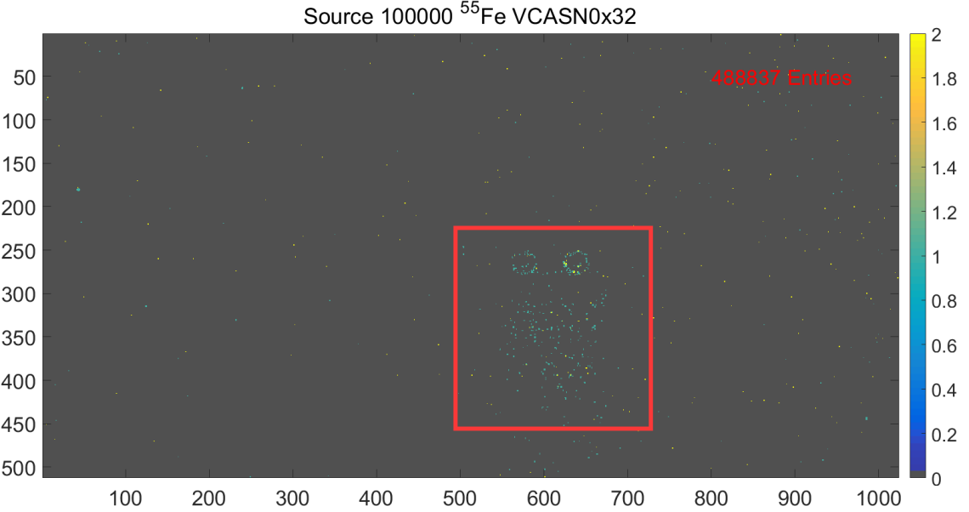
ALPIDE芯片读出系统
FTDI
FLEX
Adapter board
无源测试
HPDAQ
基于HPDAQ的读出系统
有源测试

Slide 18
现状
1、完成了基于HPDAQ的读出固件开发
2、完成读出软件的开发
3、设计新的像素芯片绑定板
4、开始设计机械结构

Slide 19
基于MIMOSA芯片的测试系统

Slide 20
MIMOSA芯片读出系统
电源控制
Latch UP 控制
温度监控
连续无触发读出
使用1G以太网实时传输数据
数据读出速率 320Mbps
PC端实时数据处理
PC端实时显示

Slide 21
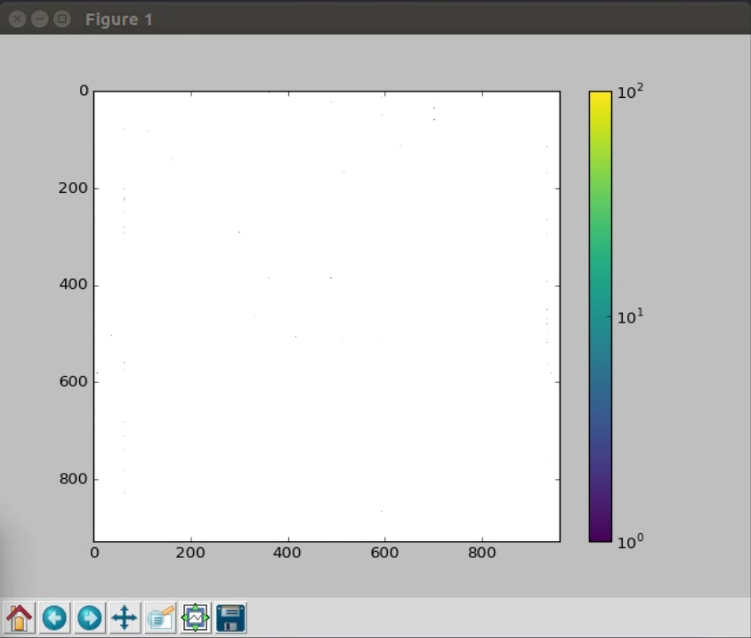
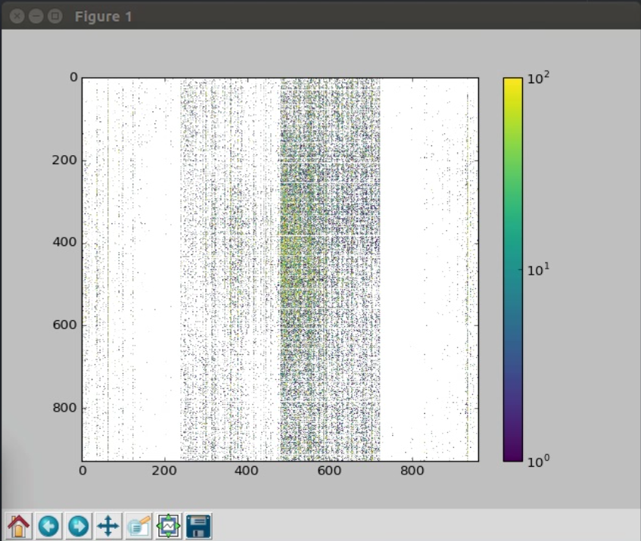
测试结果
无光照条件
有光照条件
PC端数据处理软件基于C++ 和Python
系统 ：ubuntu

Slide 22
现状
1、该系统将于美国劳伦斯伯克利国家实验室进行束流测试。
2、已经联系了一家美国公司，将对该公司被测芯片进行辐射分析。

Slide 23
谢谢！

